Slide 1
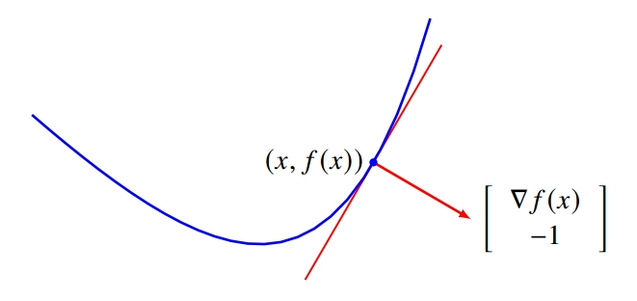

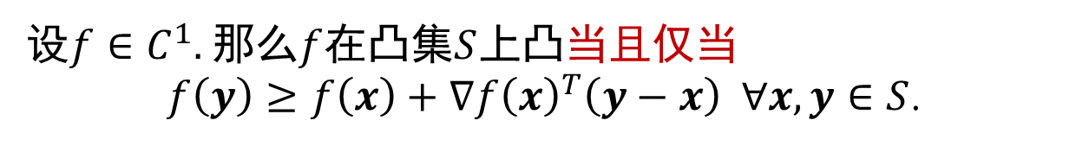
可微凸函数的刻画
设$f∈C^{1}.$那么$f$在凸集$S$上凸当且仅当
$f\left(y\right)≥f\left(x\right)+{∇f\left(x\right)}^{T}\left(y−x\right) ∀x,y∈S$.
分析上：由一阶Taylor展式得到的的线性近似是函数的偏低估计.
$\left\langle \left(∇f\left(x\right),−1\right)，\left(y,r\right)−\left(x,f\left(x\right)\right)\right\rangle ≤0 ∀\left(y,r\right)∈epi f$.
对于可微凸函数而言，图形任一点$\left(x,f\left(x\right)\right)处$的切线/切平面是函数上镜图的非竖直支撑超平面.
Notes:
类比可微凸函数的等价定义，可以给出不可微凸函数的次梯度的概念

Slide 2
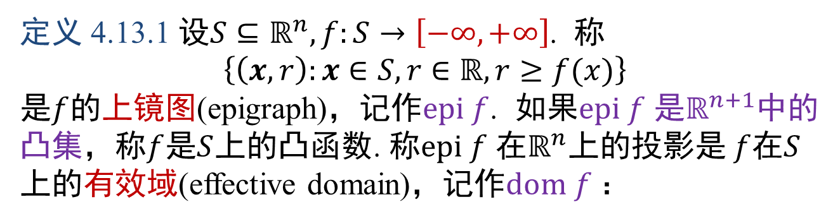
扩展实值凸函数
为了方便讨论次梯度和次微分，引入扩展值函数.
定义 4.13.1 设$S{⊆ℝ}^{n}, f:S→\left[−∞,+∞\right]$. 称
$$\left\{\left(x,r\right):x∈S, r∈ℝ, r≥f(x)\right\}$$
是$f$的上镜图(epigraph)，记作$epi f$. 如果$epi f$ 是$ℝ^{n+1}$中的凸集，称$f$是$S$上的凸函数. 称$epi f$ 在$ℝ^{n}$上的投影是$f$在$S$上的有效域(effective domain)，记作$dom f$：
$$dom f=\left\{x:∃r, (x,r)∈epi f\right\}=\left\{x:f\left(x\right)<+∞\right\}$$
正常假设：凸函数$f$满足$dom f≠∅$, 且$f\left(x\right)>−∞∀x$.
正常假设表明凸函数的上镜图非空，且不含竖直线.
凸分析文献称满足正常假设的凸函数是正常凸函数(proper convex function).

Slide 3

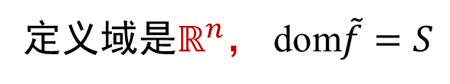
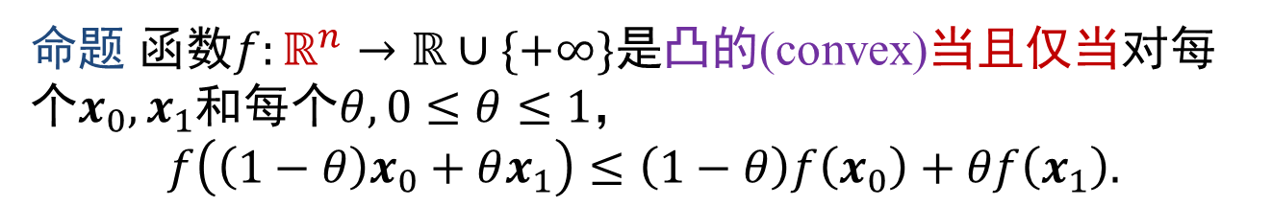
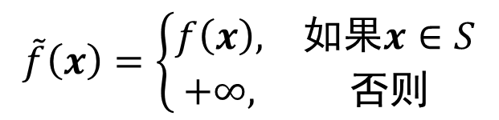

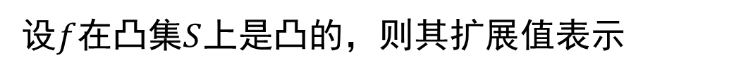
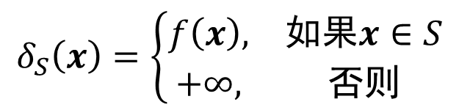
凸函数的扩展实值表示
设$f$在凸集$S$上是凸的，则其扩展值表示
$$\tilde{f}\left(x\right)=\left\{\begin{matrix}f\left(x\right), & 如果x∈S \\ +∞, & 否则\end{matrix}\right.$$
定义域是$ℝ^{n}，$ dom$\tilde{f}=S$
例子 定义$S$ $⊆$ $ℝ^{n}$的指示函数
$$δ_{S}\left(x\right)=\left\{\begin{matrix}f\left(x\right), & 如果x∈S \\ +∞, & 否则\end{matrix}\right.$$
事实：$δ_{S}\left(x\right)$是凸函数当且仅当$S$是凸集
命题 函数$f:ℝ^{n}→ℝ∪\{+∞\}$是凸的(convex)当且仅当对每个$x_{0},x_{1}$和每个$θ,0≤θ≤1$，
$$f\left(\left(1−θ\right)x_{0}+θx_{1}\right)≤\left(1−θ\right)f\left(x_{0}\right)+θf\left(x_{1}\right).$$
Notes:
以后称函数是凸的，并没有指明定义域，表明要么函数是扩展值函数，即定义域是整个空间，值域是实数和正无穷。如此，可将集合上的凸函数放入扩展值函数讨论

Slide 4
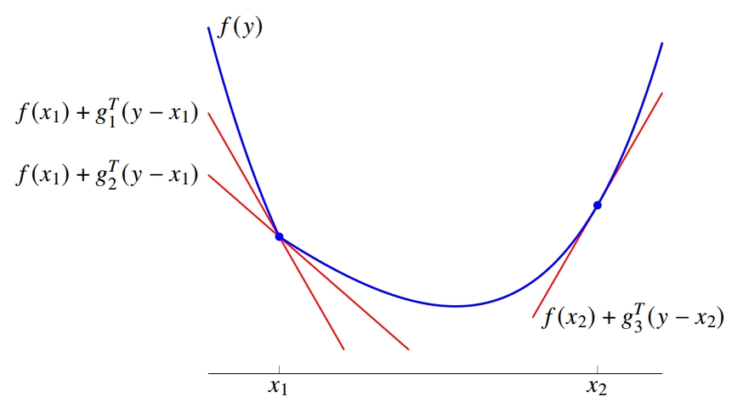
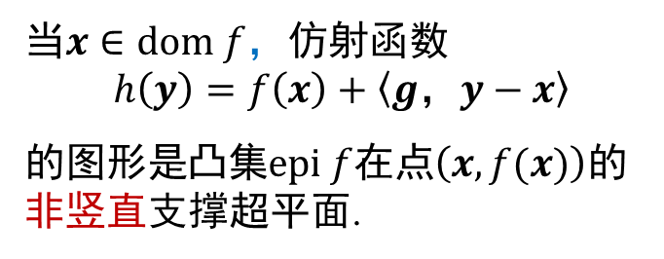
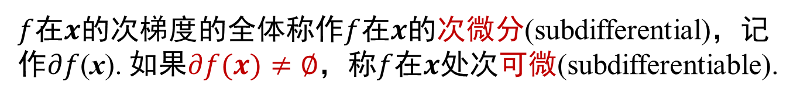
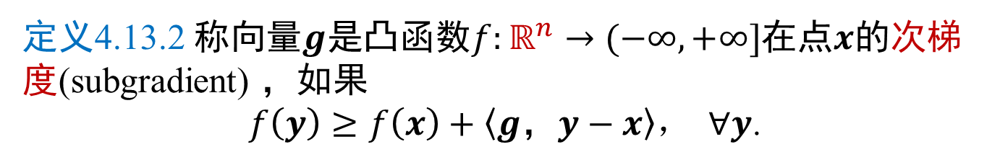


次梯度
定义4.13.2 称向量$g$是凸函数$f:ℝ^{n}→(−∞,+∞]$在点$x$的次梯度(subgradient) ，如果
$f\left(y\right)≥f\left(x\right)+\left\langle g，y−x\right\rangle ， ∀y$.
$f$在$x$的次梯度的全体称作$f$在$x$的次微分(subdifferential)，记作$∂f$(x). 如果$∂f(x)≠∅$，称$f$在$x$处次可微(subdifferentiable).
$\left\langle \left(g,−1\right)，\left(y,r\right)−\left(x,f\left(x\right)\right)\right\rangle ≤0 ∀\left(y,r\right)∈epi f$.
$g_{1},g_{2}$是$x_{1}$处的次梯度，
$g_{3}$是$x_{2}$处的唯一次梯度
当$x∈dom f$，仿射函数
$$h\left(y\right)=f\left(x\right)+\left\langle g，y−x\right\rangle$$
的图形是凸集$epi f$在点$\left(x,f(x)\right)$的非竖直支撑超平面.
Notes:
非竖直支撑超平面，对应的直线才存在斜率，从而存在次梯度

Slide 5
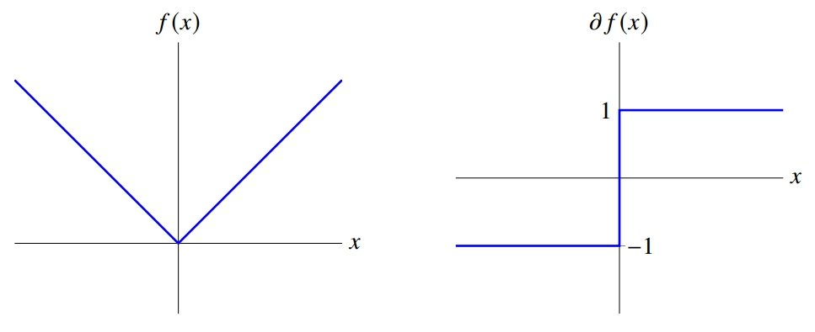
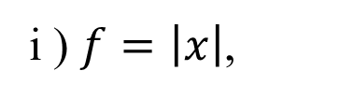
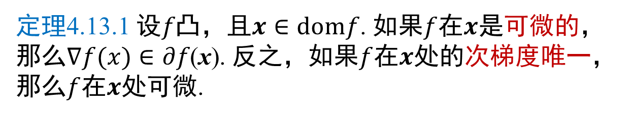
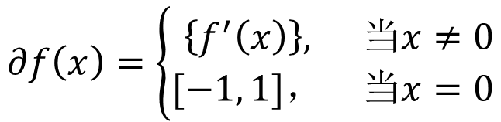
次梯度与可微性
定理4.13.1 设$f凸$，且$x∈domf$. 如果$f$在$x$是可微的，那么$∇f(x)∈∂f\text{(}\text{x}\text{)}$. 反之，如果$f$在$x$处的次梯度唯一，那么$f$在$x$处可微.
例4.13.1
i ) $f=\left|x\right|$,
$$∂f\left(x\right)=\left\{\begin{matrix}\left\{f^{′}\left(x\right)\right\}, & 当x≠0 \\ [−1, 1]， & 当x=0\end{matrix}\right.$$
Notes:
非竖直支撑超平面，对应的直线才存在斜率，从而存在次梯度

Slide 6
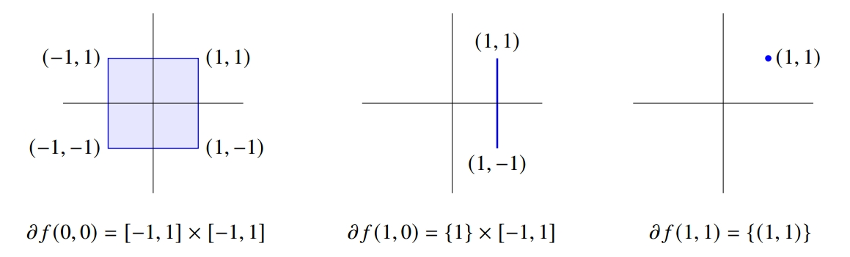
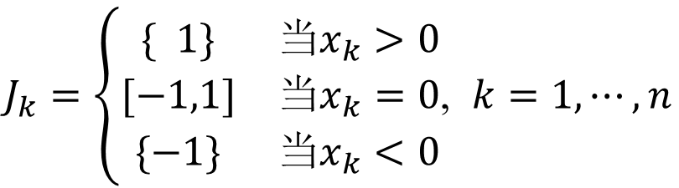
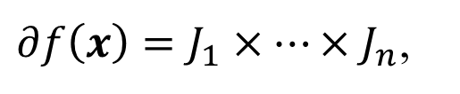
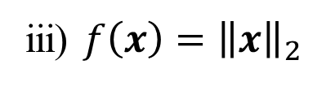

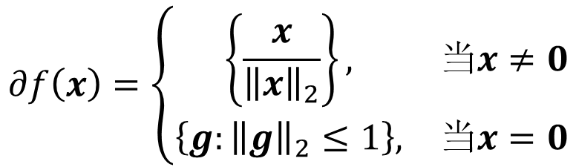
次梯度的例子
例4.13.1 ii) $f\left(x\right)={\left\|x\right\|}_{1}$
$J_{k}=\left\{\begin{matrix}\{ 1\} & 当x_{k}>0 \\ [−1,1] & 当x_{k}=0 \\ \{−1\} & 当x_{k}<0\end{matrix}\right.$, $k=1,⋯,n$
$∂f\left(x\right)=J_{1}×⋯×J_{n}$,
iii) $f\left(x\right)={\left\|x\right\|}_{2}$
$$∂f\left(x\right)=\left\{\begin{matrix}\left\{\frac{x}{{\left\|x\right\|}_{2}}\right\}, & 当x≠0 \\ \left\{g:{\left\|g\right\|}_{2}≤1\right\}, & 当x=0\end{matrix}\right.$$
Notes:
直接针对强凸二次函数证明该结论，看哪里损失了性能，由此得到收敛更快的方法

Slide 7
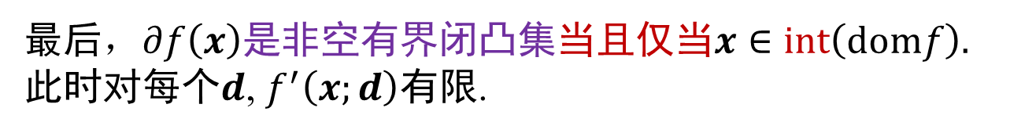
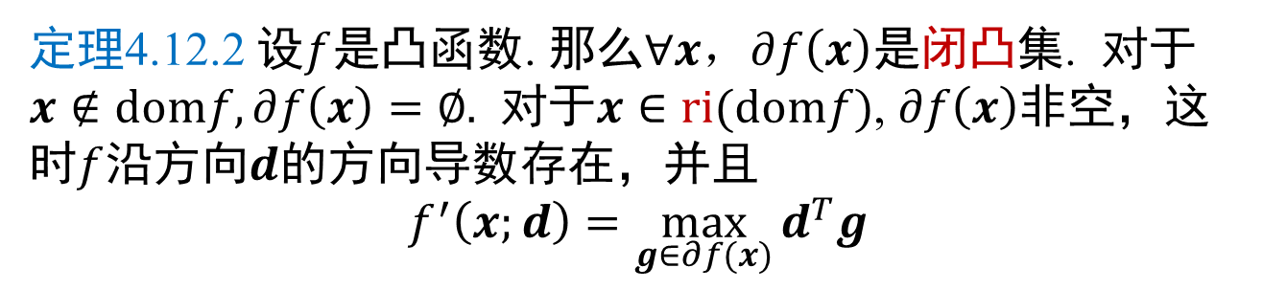
次微分的性质
定理4.12.2 设$f$是凸函数. 那么$∀x，∂f\left(x\right)$是闭凸集. 对于$x∉domf, ∂f\left(x\right)=∅.$ 对于$x∈ri(domf)$, $∂f\left(x\right)$非空，这时$f$沿方向$d$的方向导数存在，并且
$$f^{′}\left(x;d\right)=\max_{g∈∂f(x)}{d^{T}g}$$
最后$，∂f\left(x\right)$是非空有界闭凸集当且仅当$x∈int\left(domf\right).$ 此时对每个$d$, $f^{′}\left(x;d\right)$有限.

Slide 8

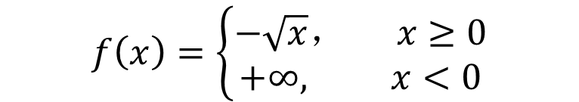
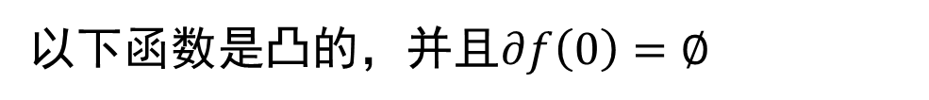

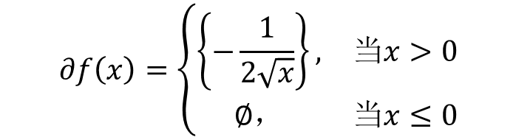
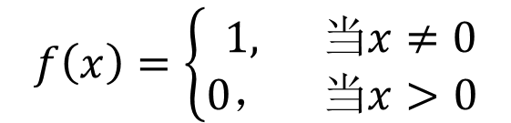
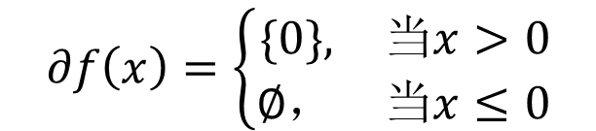
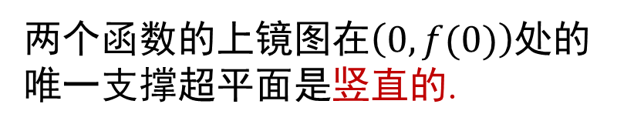
非次可微的例子
例4.13.2
以下函数是凸的，并且$∂f\left(0\right)=∅$
$$domf=ℝ_{+}$$
$$f\left(x\right)=\left\{\begin{matrix}1, & 当x≠0 \\ 0， & 当x>0\end{matrix}\right.$$
$$∂f\left(x\right)=\left\{\begin{matrix}\{0\}, & 当x>0 \\ ∅， & 当x≤0\end{matrix}\right.$$
$$domf=ℝ_{+}$$
$$∂f\left(x\right)=\left\{\begin{matrix}\left\{−\frac{1}{2\sqrt{x}}\right\}, & 当x>0 \\ ∅， & 当x≤0\end{matrix}\right.$$
$$f\left(x\right)=\left\{\begin{aligned}−\sqrt{x}， x≥0 \\ +∞, x<0\end{aligned}\right.$$
两个函数的上镜图在$\left(0,f(0)\right)$处的
唯一支撑超平面是竖直的.

Slide 9

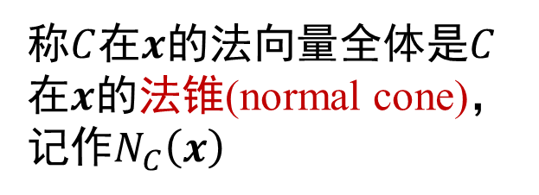
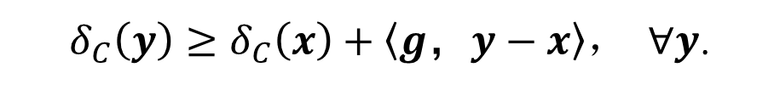
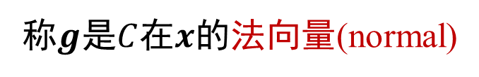
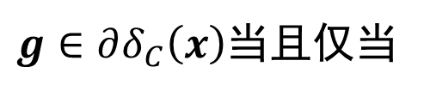
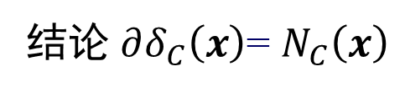
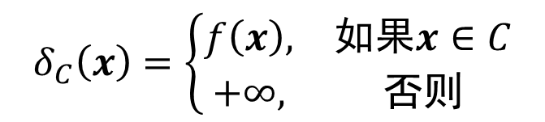

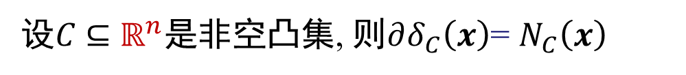
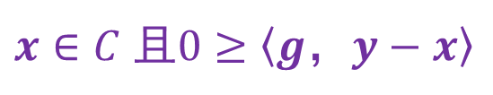

凸集指示函数的次微分
命题4.13.3
设$C$ $⊆$ $ℝ^{n}$是非空凸集, 则$∂δ_{C}\left(x\right)$= $N_{C}\left(x\right)$
$$δ_{C}\left(x\right)=\left\{\begin{matrix}f\left(x\right), & 如果x∈C \\ +∞, & 否则\end{matrix}\right.$$
是凸函数.
$$dom δ_{C}=C$$
$g∈∂δ_{C}\left(x\right)$当且仅当
$δ_{C}\left(y\right)≥δ_{C}\left(x\right)+\left\langle g，y−x\right\rangle ， ∀y$.
$$∀y∈C$$
称$g$是$C$在$x$的法向量(normal)
$x∈C$ 且$0≥\left\langle g，y−x\right\rangle$
称$C$在$x$的法向量全体是$C$在$x$的法锥(normal cone)，记作$N_{C}\left(x\right)$
$$g∈N_{C}\left(x\right)$$
结论 $∂δ_{C}\left(x\right)$= $N_{C}\left(x\right)$

Slide 10
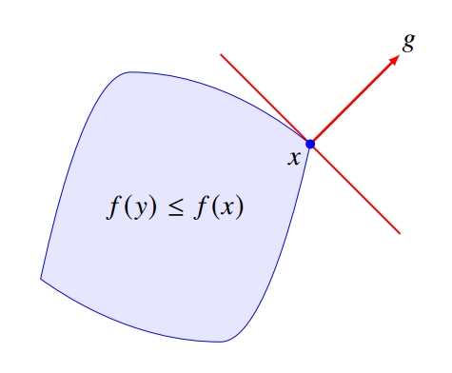
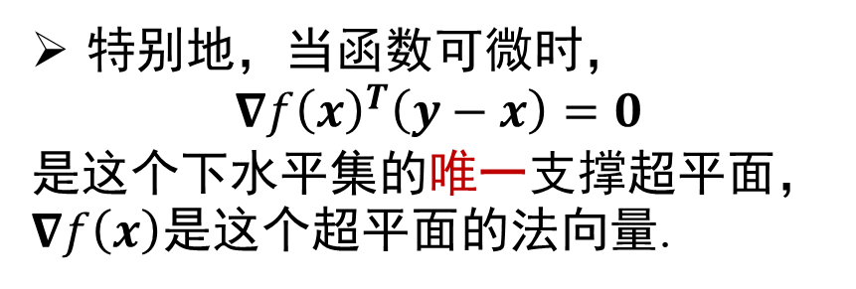
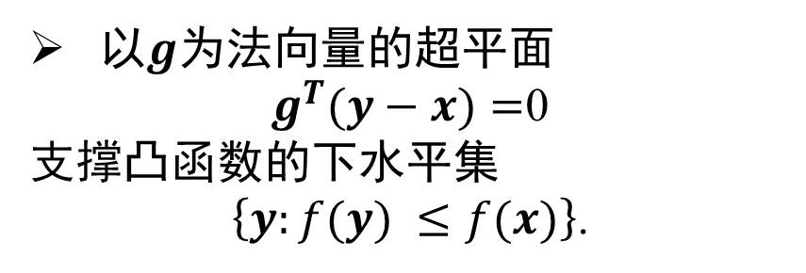

次梯度和下水平集
如果$g∈∂f(x)$，则
$$f(y) ≤f(x)⟹g^{T}(y−x)≤0$$
以$g为$法向量的超平面
$g^{T}(y−x)=$0
支撑凸函数的下水平集
$\left\{y:f(y) ≤f(x)\right\}$.
特别地，当函数可微时，
${∇f\left(x\right)}^{T}\left(y−x\right)=0$
是这个下水平集的唯一支撑超平面，$∇f\left(x\right)$是这个超平面的法向量.

Slide 11
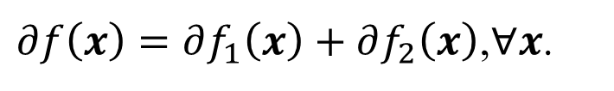
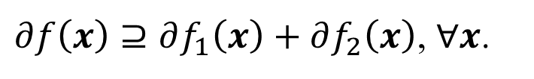
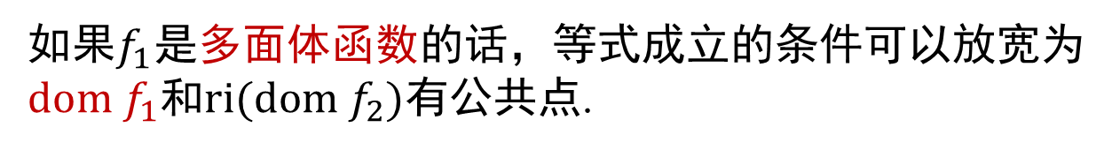
次微分的基本运算规则
定理4.13.4
i ) (缩放)设$f$是凸的，$∂\left(λf\right)\left(x\right)=λ∂f\left(x\right),∀x$, $∀λ>0.$
ii) (和) 设$f_{1}$和$f_{2}$是凸的，并设$f=f_{1}+f_{2}$. 那么
$∂f\left(x\right)⊇∂f_{1}\left(x\right)+∂f_{2}\left(x\right)$, $∀x$.
如果$ri(dom f_{1})$和$ri(dom f_{2})$有公共点，则
$∂f\left(x\right)=∂f_{1}\left(x\right)+∂f_{2}\left(x\right)$,$∀x$.
如果$f_{1}$是多面体函数的话，等式成立的条件可以放宽为$dom f_{1}$和$ri(dom f_{2})$有公共点.
Notes:
如何凸函数的有效域充分交叠，则这里的包含关系会变成等式.

Slide 12
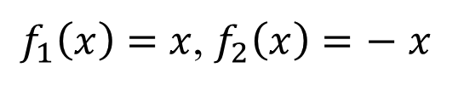
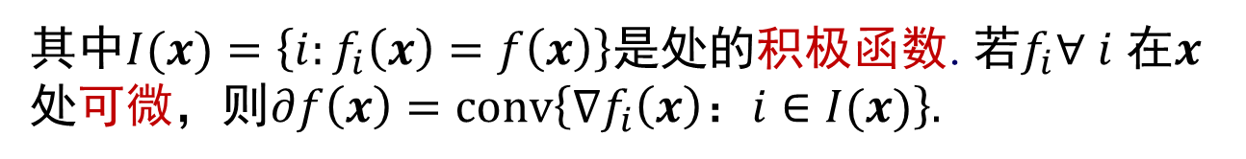
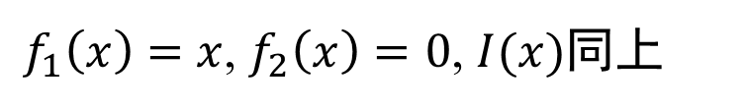
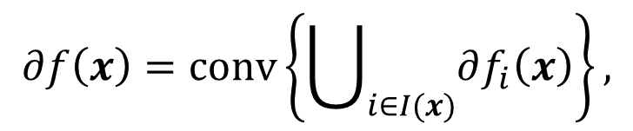

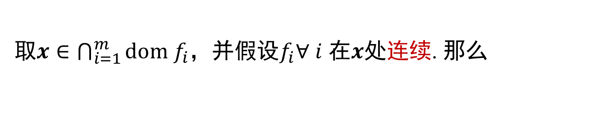
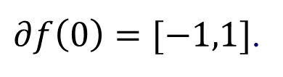
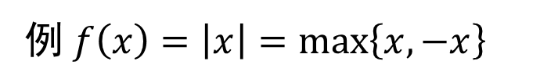


次微分的基本运算规则(续)
设$f_{i},i=1, ⋯,m,$ 是凸的，并设$f\left(x\right)=\max_{i=1, ⋯,m}{f_{i}\left(x\right)}$.
命题4.13.5
取$x∈\bigcap_{i=1}^{m}{dom f_{i}}$，并假设$f_{i}∀$ $i$ 在$x$处连续. 那么
$$∂f\left(x\right)=conv\left\{\bigcup_{i∈I(x)}{∂f_{i}\left(x\right)}\right\},$$
其中$I(x)=\left\{i:f_{i}\left(x\right)=f\left(x\right)\right\}$是处的积极函数. 若$f_{i}∀$ $i$ 在$x$处可微，则$∂f\left(x\right)=conv\left\{∇f_{i}\left(x\right)：i∈I(x)\right\}.$
例 $f\left(x\right)=\left|x\right|=max\left\{x,−x\right\}$
$f_{1}\left(x\right)=$ $x$, $f_{2}\left(x\right)=−$ $x$
$I(x)=\left\{\begin{matrix}\left\{1\right\}, x>0 \\ \left\{1,2\right\}, x=0 \\ \left\{2\right\}, x<0\end{matrix}\right.$.
$∂f\left(0\right)=[−1,1]$.
$f\left(x\right)=max\left\{x,0\right\}$
$f_{1}\left(x\right)=$ $x$, $f_{2}\left(x\right)=0$, $I(x)$同上
$∂f\left(0\right)=[0,1]$.
Notes:
如何凸函数的有效域充分交叠，则这里的包含关系会变成等式.

Slide 13






凸优化的最优性条件
定理4.13.6(最优性条件) 设$f:ℝ^{n}→ℝ⋃\left\{+∞\right\}\text{是凸的}$.
则$x_{∗}$是$f$的极小点当且仅当$0∈∂f(x_{∗})$.
设$C⊆ℝ^{n}$是非空凸集，则$x_{∗}$是$f$在$C$上的极小点的充分条件是：存在$u∈∂f(x_{∗})$使得$−u{∈N}_{C}\left(x_{∗}\right)$.
如果$ri\left(dom f\right)$与$ri$ $C$相交，或者当$C$是多面体时 $ri\left(dom f\right)$与$C$相交，则该条件是必要的.
$$f\left(x\right)≥f\left(x_{∗}\right)+0^{T}\left(x−x_{∗}\right), ∀x$$
$$⇕$$
$$0∈∂f(x_{∗})$$
存在$u∈∂f(x_{∗})$使得$−u{∈N}_{C}\left(x_{∗}\right)$

Slide 14








凸优化的最优性条件(续)
$$\min_{x∈C}{f(x)}$$
$$⟺\min_{x∈ℝ^{n}}{f\left(x\right)+δ_{C}(x)}$$
$$x_{∗}\text{是}f\text{在}C\text{上的极小点}$$
$⟺x_{∗}\text{是}f\left(x\right)+δ_{C}(x)$极小点
$$0∈∂(f+δ_{C})\left(x_{∗}\right)$$
$$∂f\left(x_{∗}\right)+δ_{C}f(x_{∗})⊆∂(f+δ_{C})\left(x_{∗}\right)$$
存在$u∈∂f(x_{∗})$使得$−u{∈N}_{C}\left(x_{∗}\right)$
如果$ri\left(dom f\right)$与$r$i $C$相交，或者当$C$是多面体时 $ri\left(dom f\right)$与$C$相交，则$∂f\left(x_{∗}\right)+δ_{C}f(x_{∗})=∂(f+δ_{C})\left(x_{∗}\right)$
Notes:
直接针对强凸二次函数证明该结论，看哪里损失了性能，由此得到收敛更快的方法

Slide 15






LASSO的最优性条件
例4.13.3 考虑LASSO$/ℓ_{1}−正则化的最小二乘/压缩感知$问题
$$x^{∗}∈arg\min_{x∈ℝ^{n}}{f\left(x\right)={\frac{1}{2}\left\|b−Ax\right\|}_{2}^{2}+τ{\left\|x\right\|}_{1}}$$
其中$A∈ℝ^{m×n},b∈ℝ^{m},τ>0$是正则化参数.
记修正的符号函数 $sign(t)=\left\{\begin{matrix}\{ 1\} & 当t>0 \\ [−1,1] & 当t=0 \\ \{−1\} & 当t<0\end{matrix}\right.$
则$∂f\left(x\right)=−A^{T}\left(b−Ax\right)+τsign(x)$
结论：$x^{∗}$是问题的最优解当且仅当
$0∈−A^{T}\left(b−Ax^{∗}\right)+τsign(x^{∗})$
设$A=\left[\begin{matrix}a_{1} & ⋯ & a_{n}\end{matrix}\right]$
$$\begin{matrix}a_{j}^{T}\left(b−Ax^{∗}\right)=τ & 当x_{j}^{∗}>0 \\ [−1,1] & 当x_{j}^{∗}=0 \\ a_{j}^{T}\left(b−Ax^{∗}\right)=−τ & 当x_{j}^{∗}<0\end{matrix}$$
Notes:
从这些条件能得到更多关于LASSO的优美事实。但是遗憾的是LASSO没有闭式解

Slide 16







软阈值算子
例4.13.4 考虑找
$x_{∗}=arg\min_{x∈ℝ^{n}}{f\left(x\right)={\frac{1}{2}\left\|y−x\right\|}_{2}^{2}+ρ{\left\|x\right\|}_{1}}$
其中$y∈ℝ^{n}\text{是已知向量},ρ>0$是参数.
结论：$x_{∗}$是问题的最优解当且仅当
$0∈−\left(y−x_{∗}\right)+ρsign(x_{∗})$
$$\left(y−x_{∗}\right)∈ρsign(x_{∗})$$
$x_{∗}$= $S_{ρ}\left(y\right)$(逐分量作用)
定义软阈值算子
$$S_{ρ}\left(y_{i}\right)=\left\{\begin{matrix}y_{i}−ρ, & 当y_{i}>ρ \\ 0 & 当|y_{i}|≤ρ \\ y_{i}+ρ & {当y}_{i}<−ρ\end{matrix}\right.$$
软阈值算子是一元函数
$$\frac{1}{2}{\left(x_{i}−y_{i}\right)}^{2}+ρ\left|x_{i}\right|$$
的最小点
Notes:
软阈值算子是（y_i-x_i）^2/2+\rho|x_i|的极小点

